Slide 1
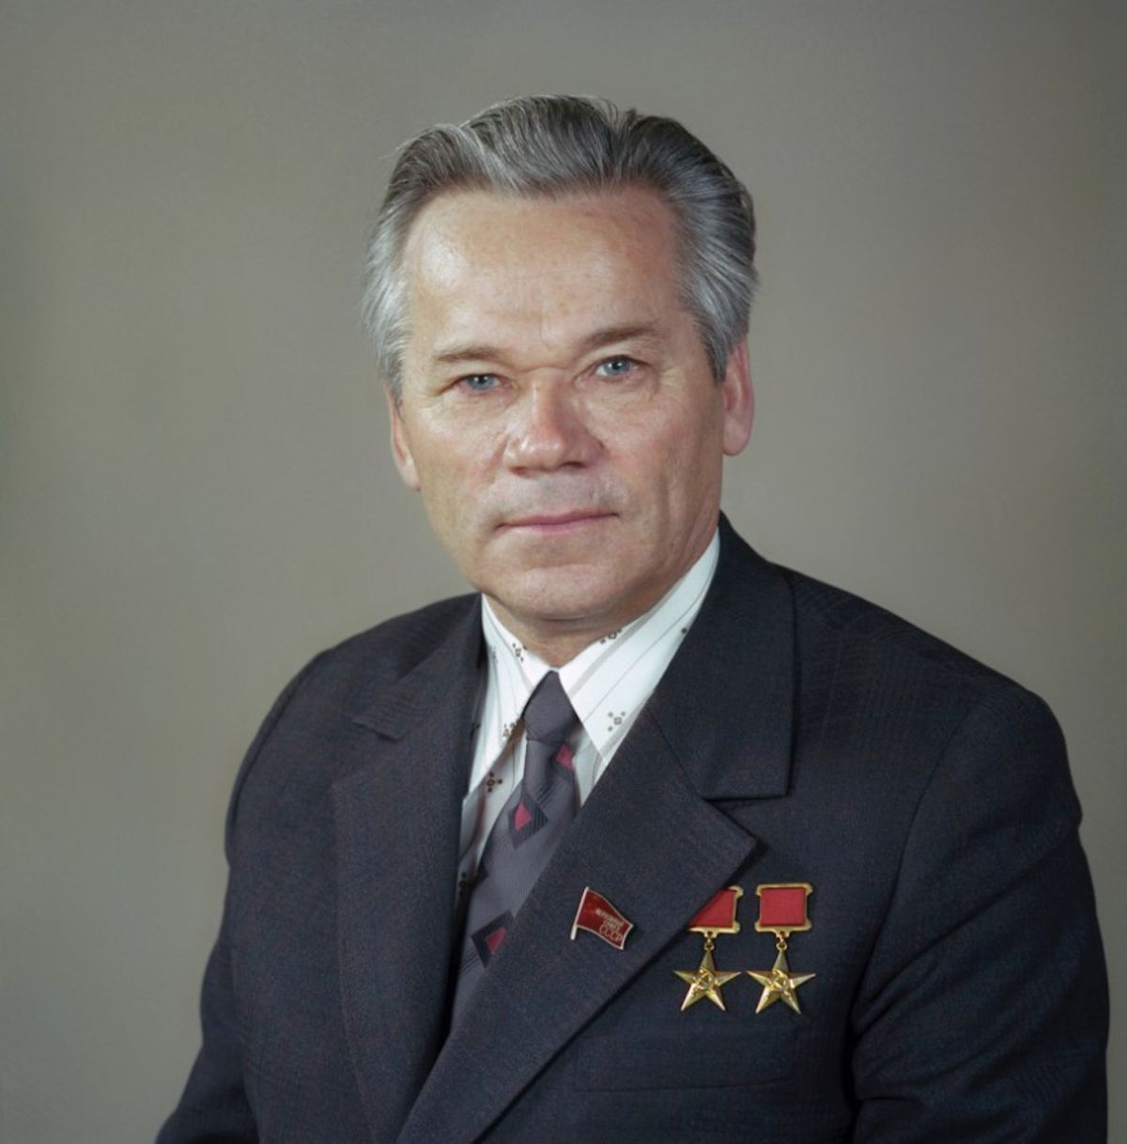
Калашников
Михаил Тимофеевич
10 ноября 1919 - 23 декабря 2013 г.г.

Slide 2
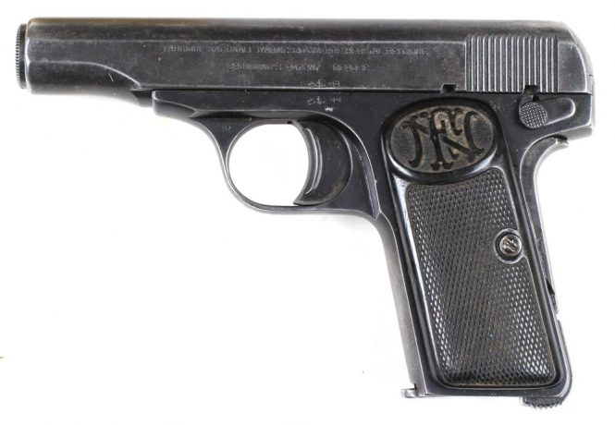
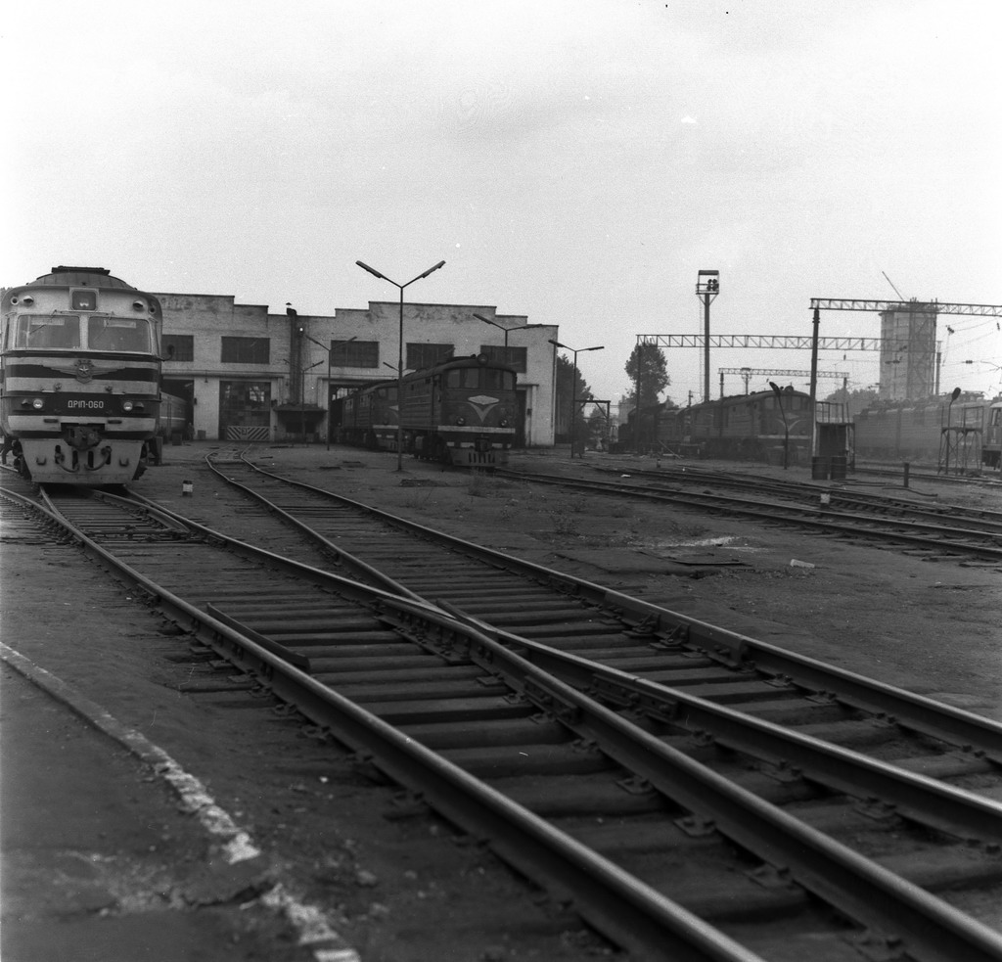
Пистолет Браунинг
Железнодорожное
ДЭПО город Казахстан

Slide 3
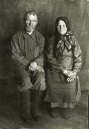
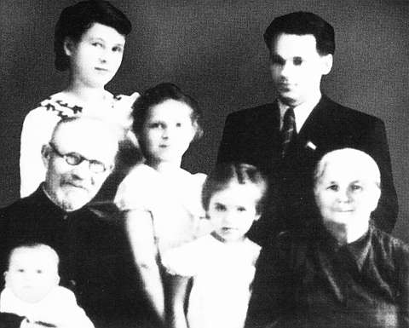
Отец - Калашников Тимофей Александрович, годы жизни 1883-1930.
Мать - Калашникова Александра Фроловна, годы жизни 1884-1957.

Slide 4
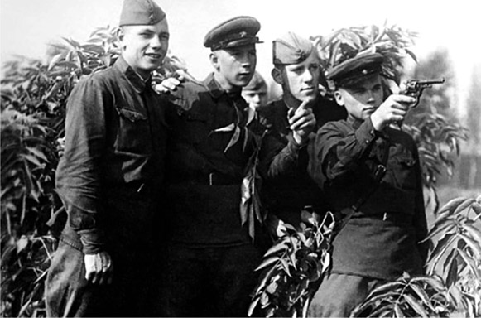
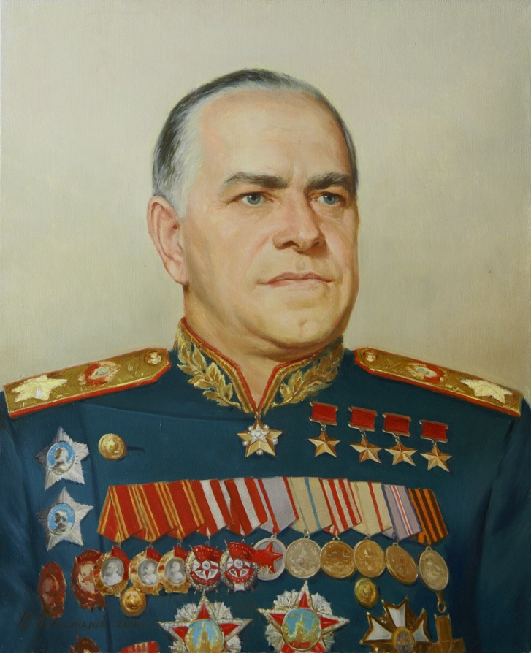
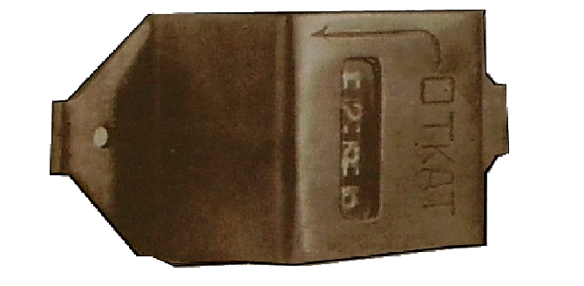
Генерал Георгий Жуков
Счётчик моторесурса танка

Slide 5
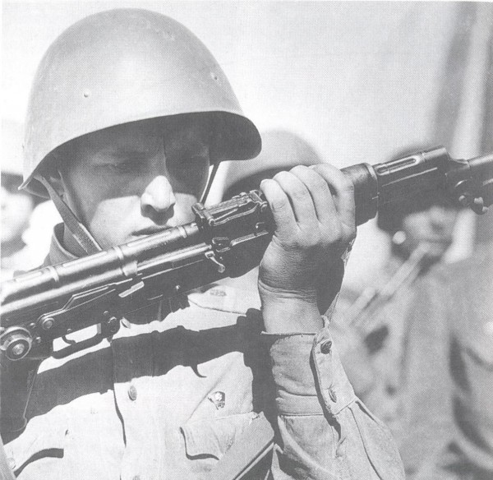
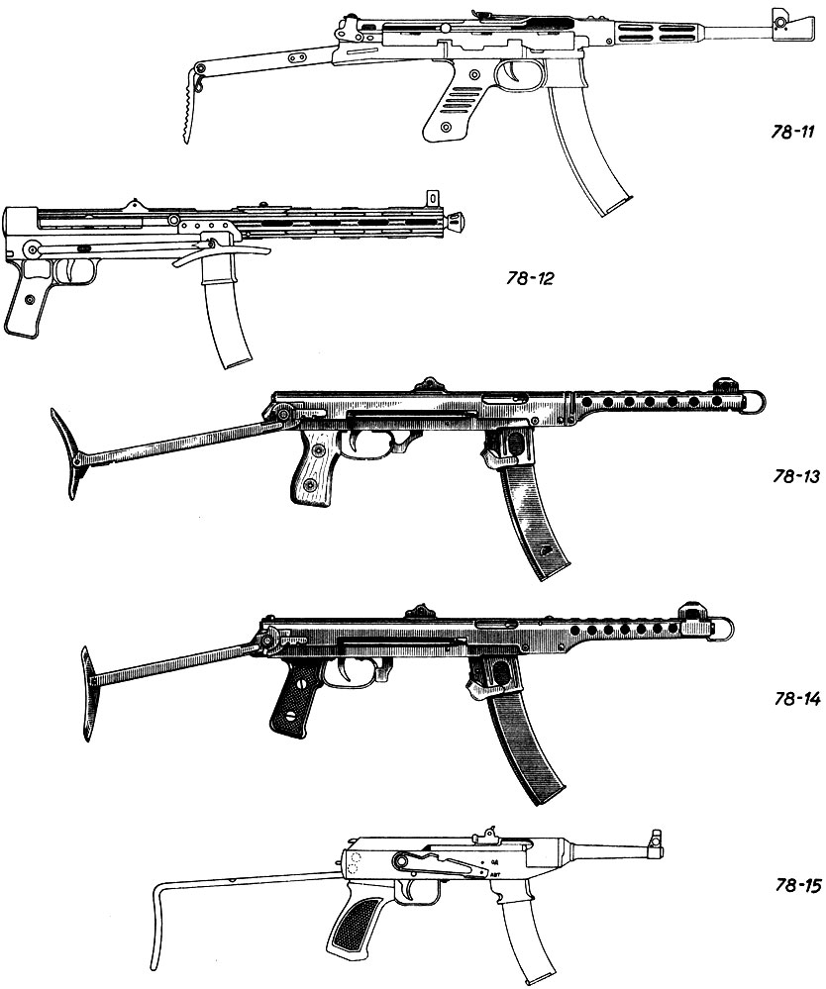
Пистолет-пулемёт

Slide 6
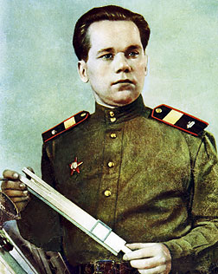
Пистолет-пулемет, создатель М.Т. Калашников (1942 год)

Slide 7
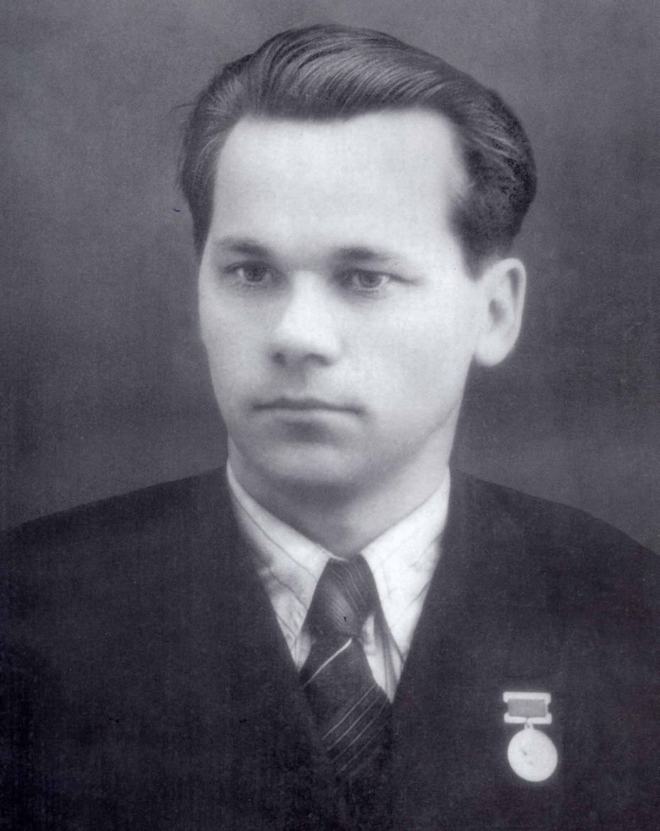
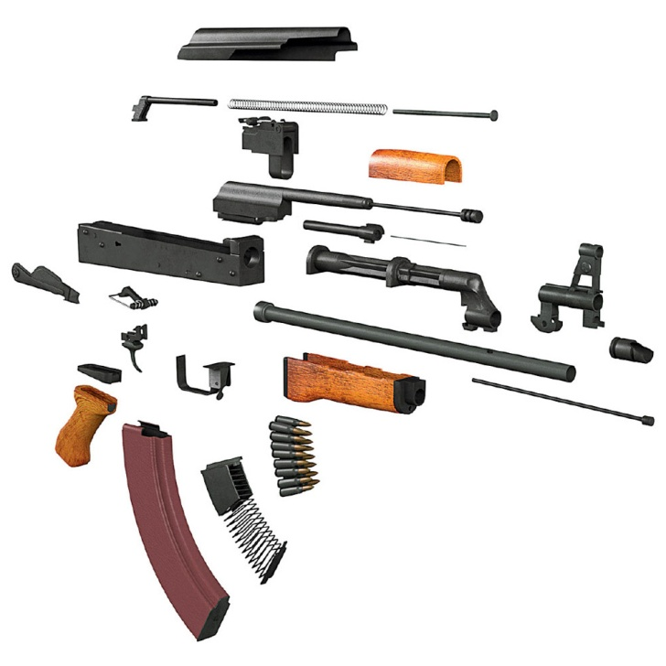
Автомат Калашникова

Slide 8
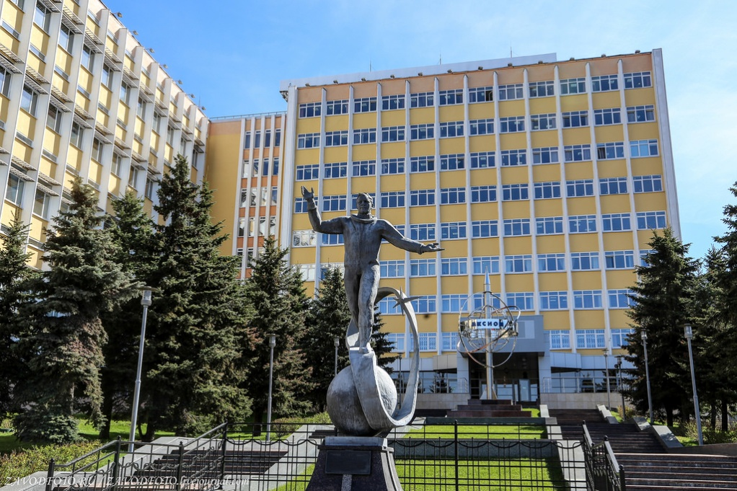
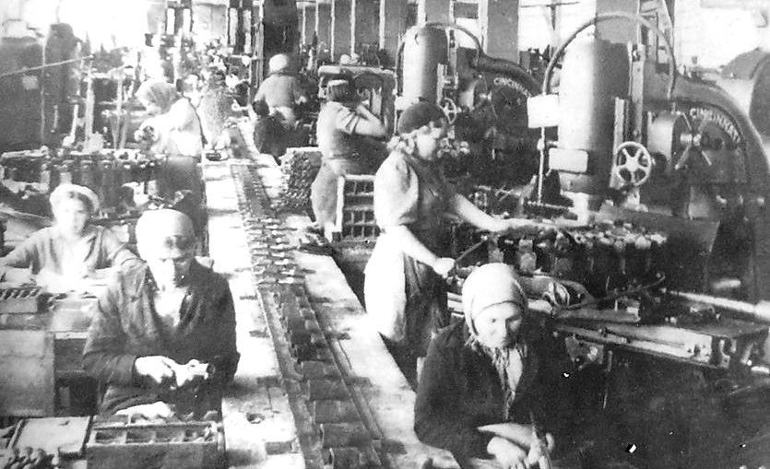
Ижевский мотозавод
На машино-строительном
заводе выпуск
автоматов Калашников

Slide 9
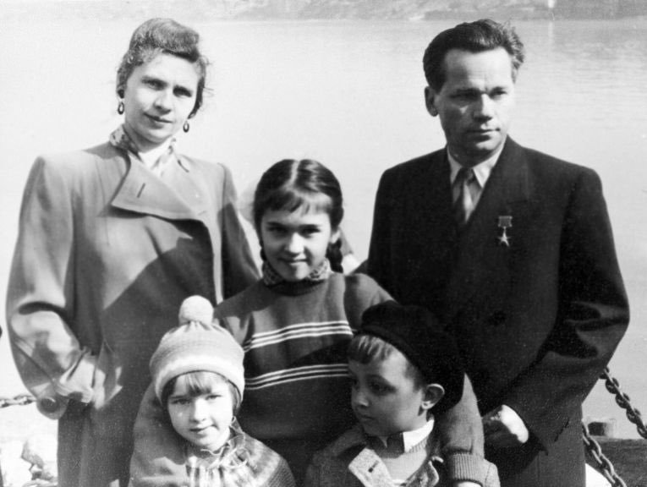
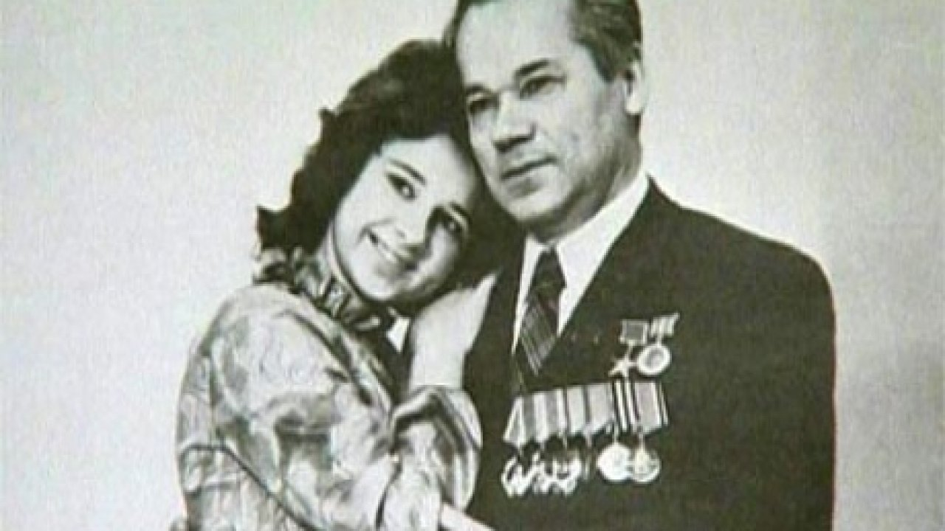
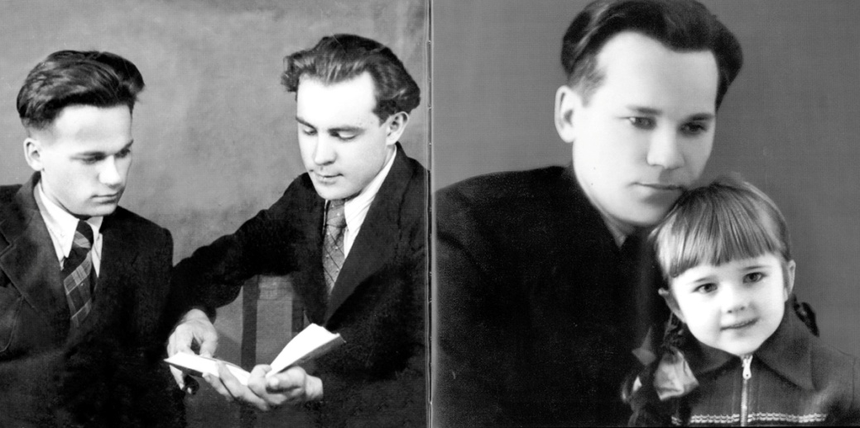
Семья Михаила Тимофеевича Калашникова

Slide 10
Самозарядный охотничий карабин «Сайга – 5,6С»
Самозарядный
карабин
«Вепрь»

Slide 11
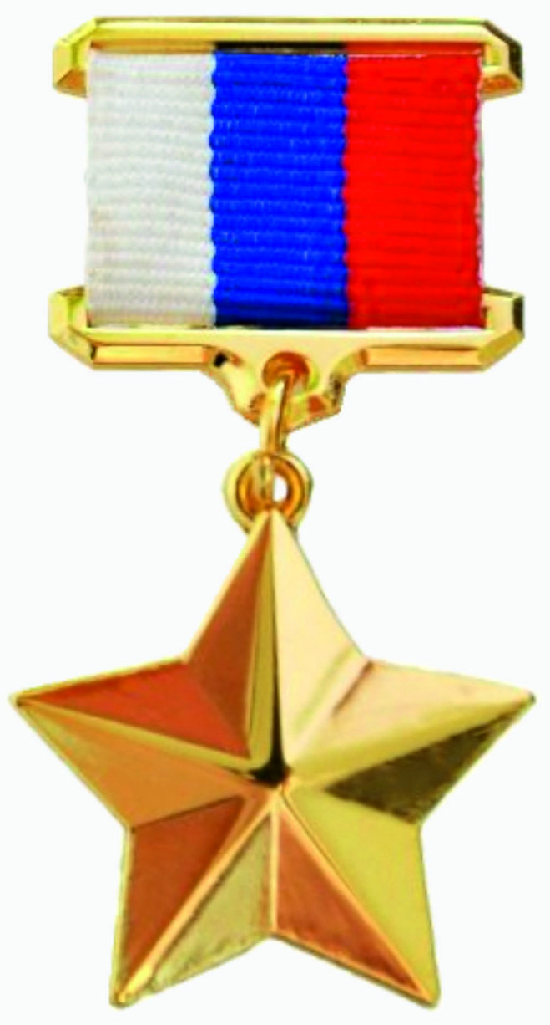
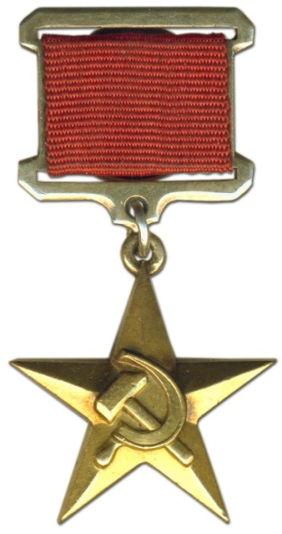
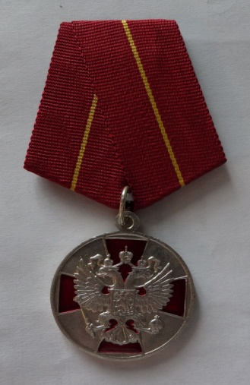
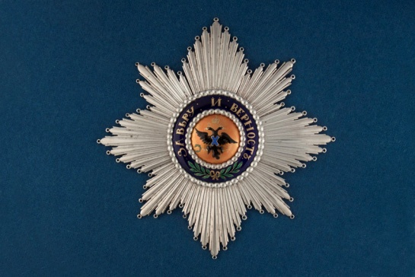
Герой России
Герой Социалистического Труда
Орден
«За заслуги перед Отечеством»
Орден
«Андрея Первозванного»

Slide 12
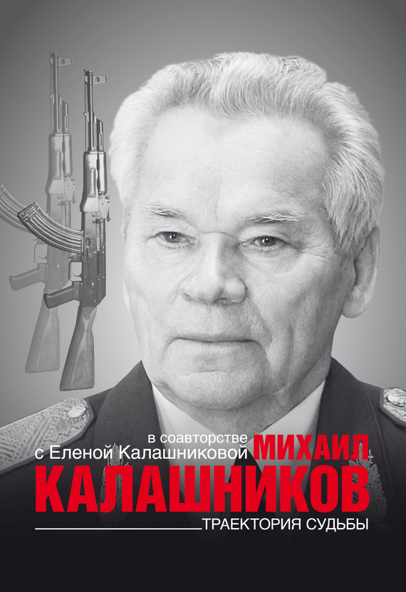
Книги Михаила Тимофеевича Калашникова

Slide 13
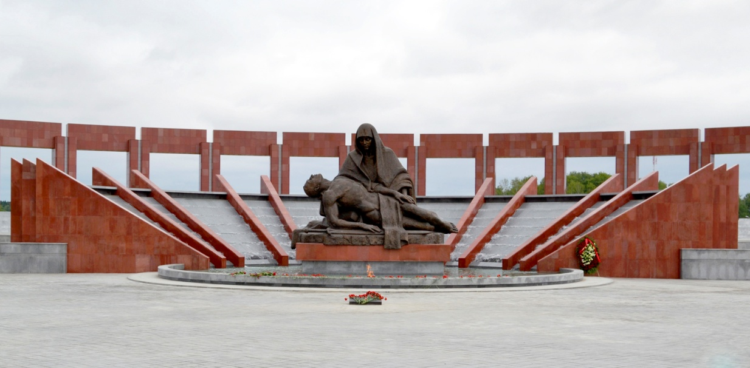
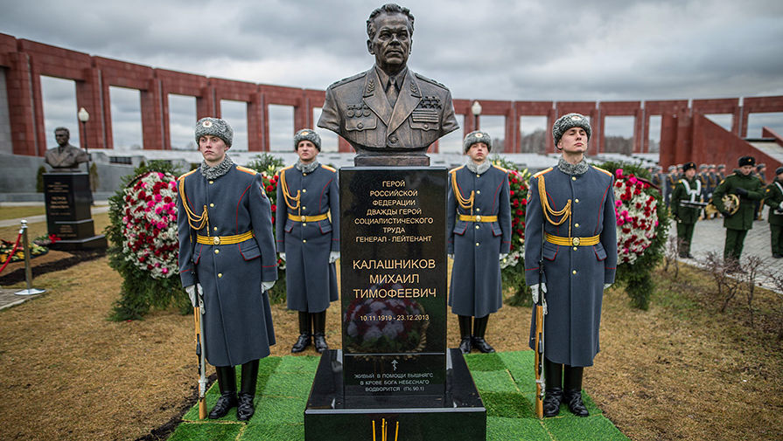
Федеральное военное мемориальное кладбище Министерства обороны Российской Федерации

Slide 14
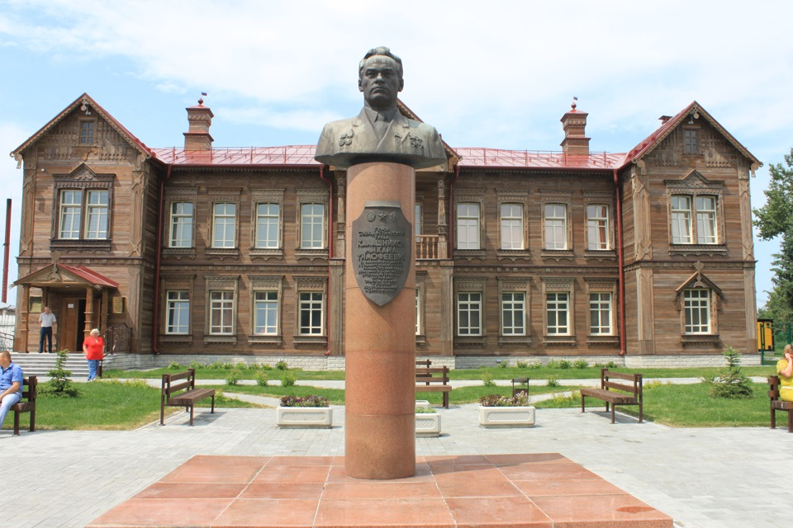
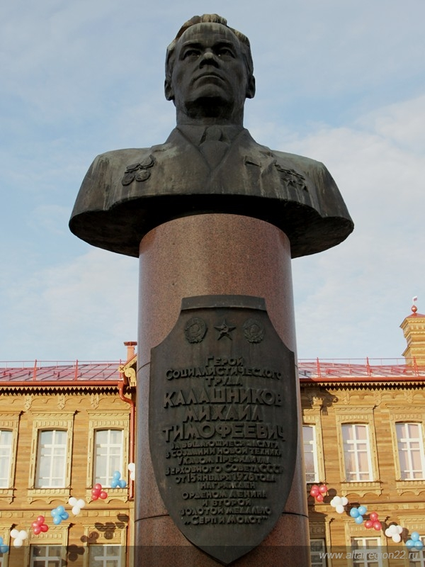
Памятник М. Т. Калашникову в селе Курья
Дата открытия: 1980 год

Slide 15
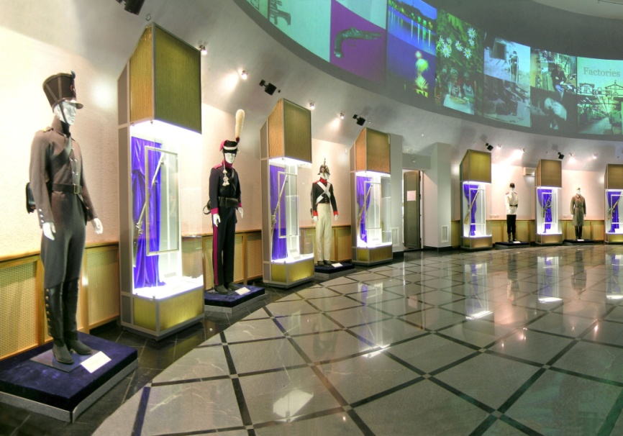
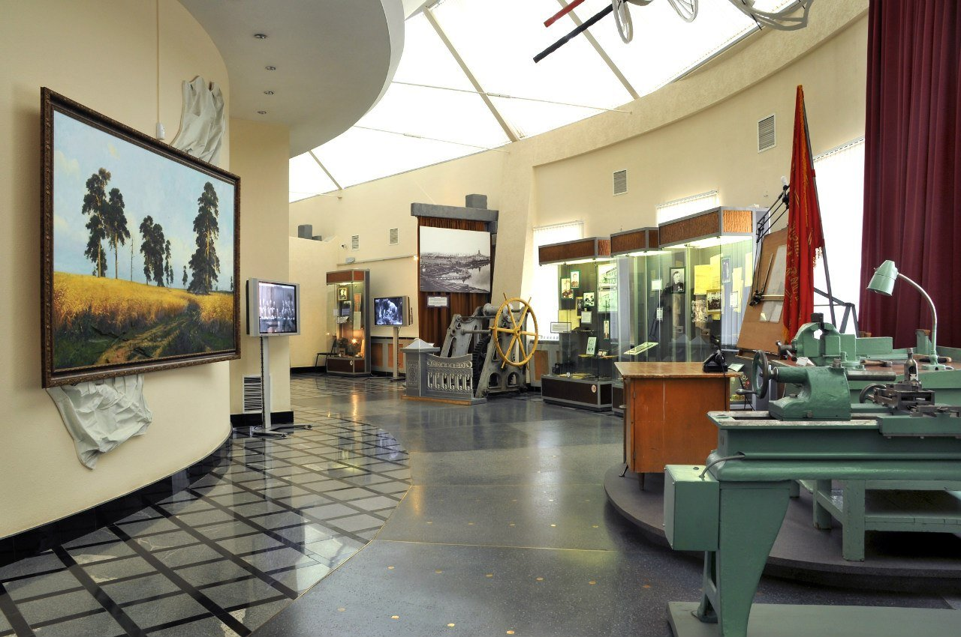
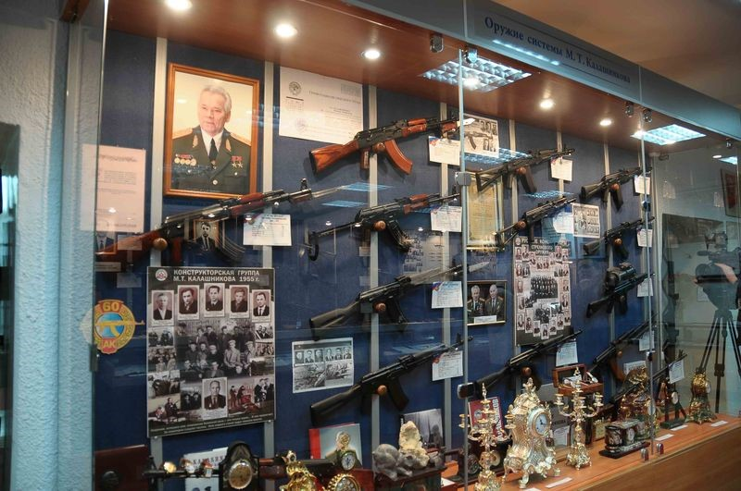
Музейно-выставочный комплекс стрелкового оружия имени М. Т. Калашникова

Slide 16
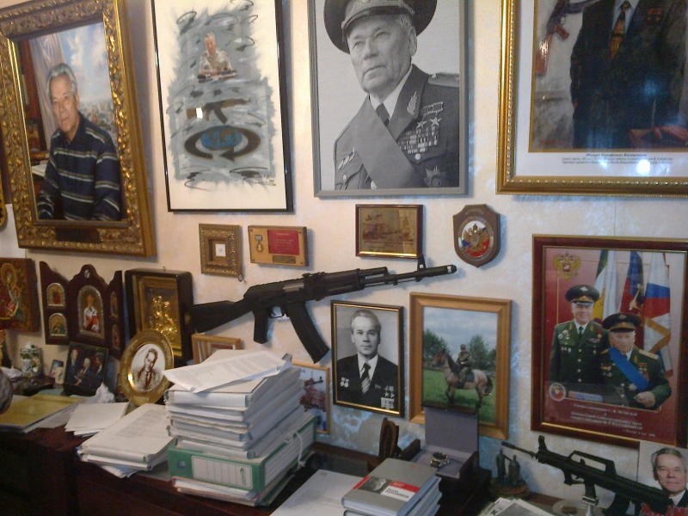
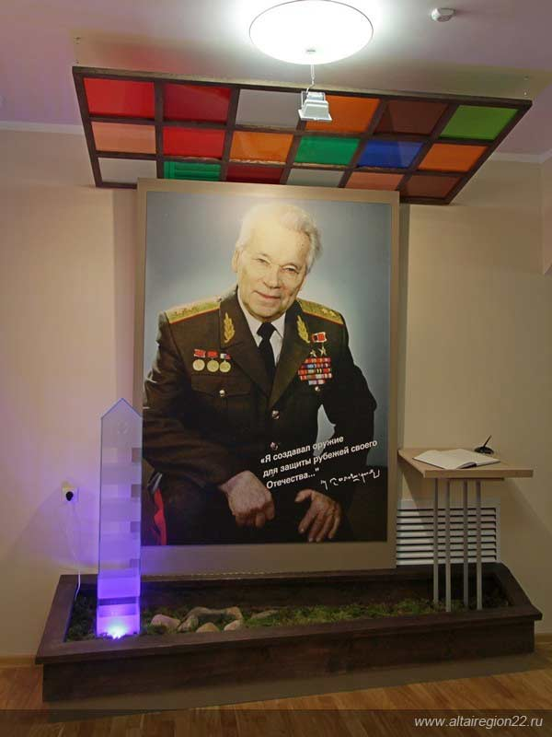
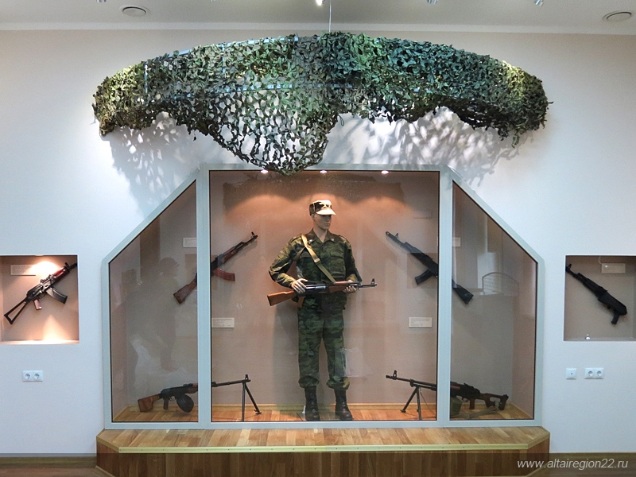
Музей М.Т. Калашникова в с. Курья Алтайского края

Slide 17
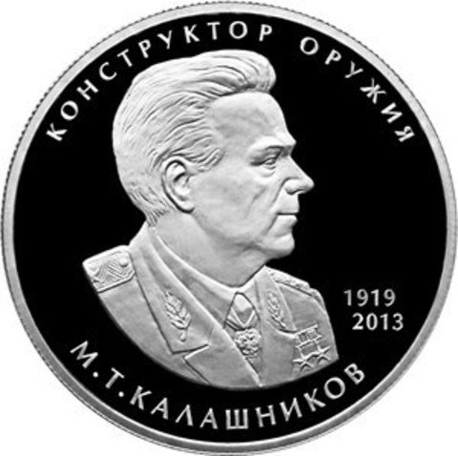
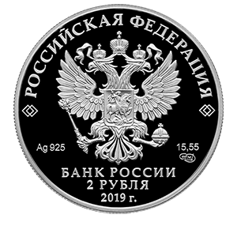
РОССИЙСКАЯ МОНЕТА «КОНСТРУКТОР ОРУЖИЯ М.Т. КАЛАШНИКОВ, К 100-ЛЕТИЮ СО ДНЯ РОЖДЕНИЯ (10.11.1919)»

Slide 18
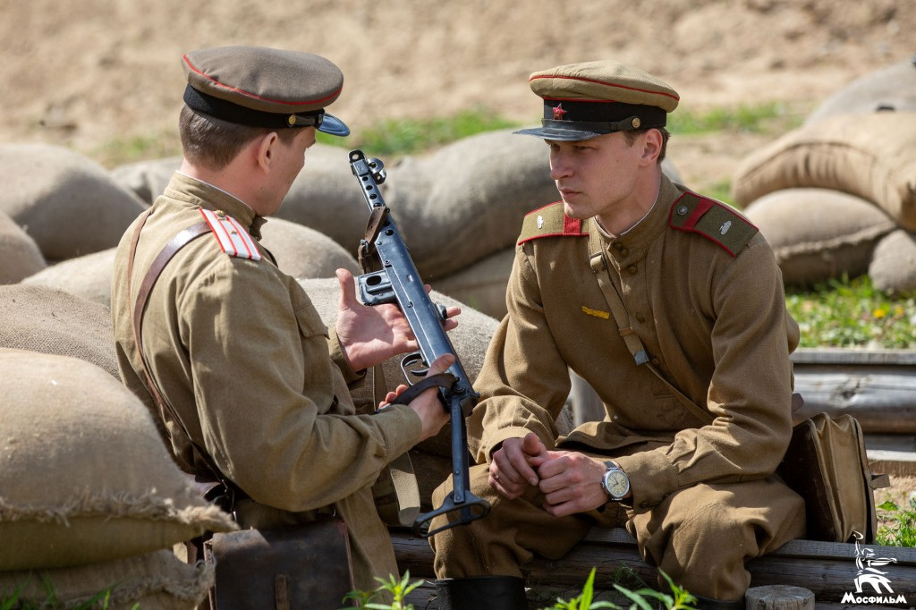
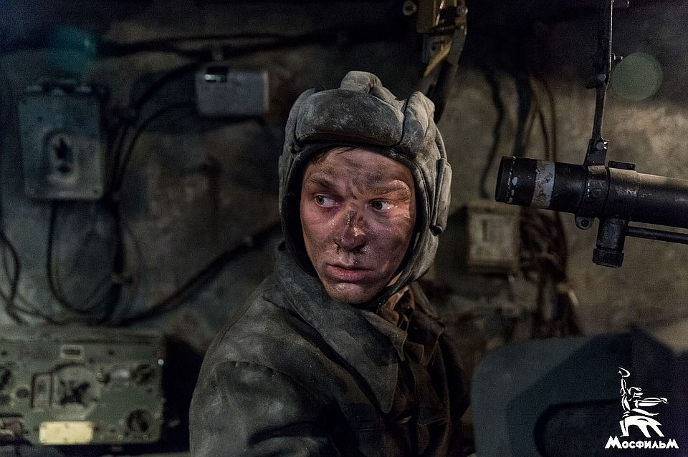
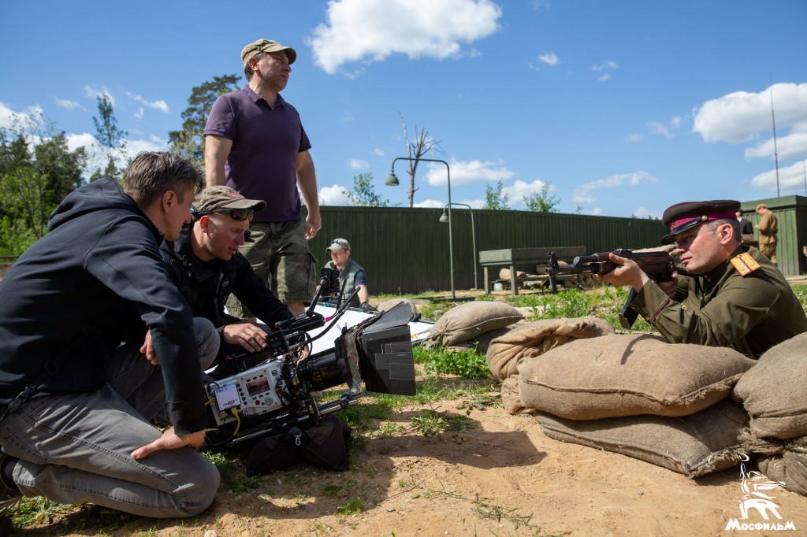
Съемка фильма о конструкторе-оружейнике Михаиле Тимофеевиче Калашникове
Режиссер: Сергей Бодров-старший
Дата выхода: 10 ноября 2019 года

Slide 19
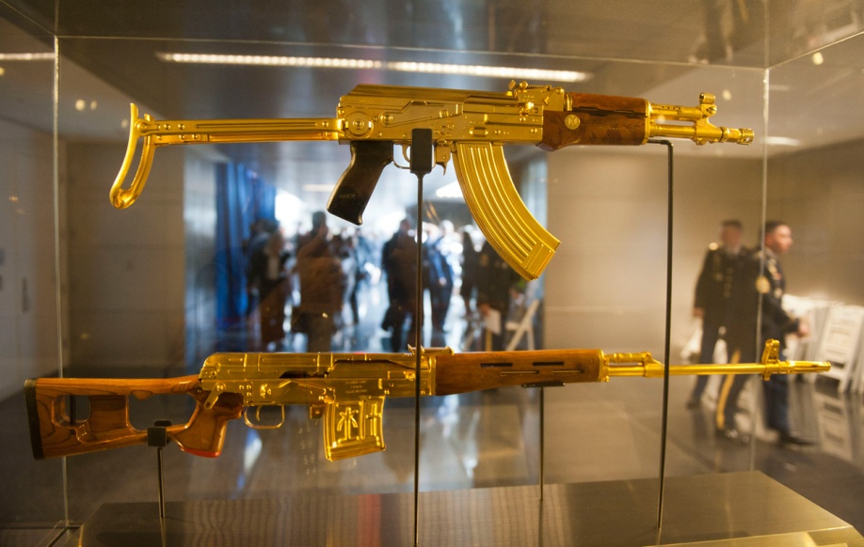
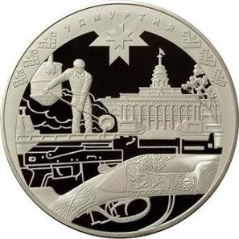
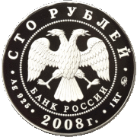
Позолоченный АК
измененной конструкции
Ирака Саддама Хусейна
Монета с изображением
автомата Калашникова
в честь 450-летнего
юбилея вхождения
Удмуртии в состав России

Slide 20
Флаг Мозамбика
Герб Мозамбика
Герб Зимбабве
Герб Буркина Фасо

Slide 21
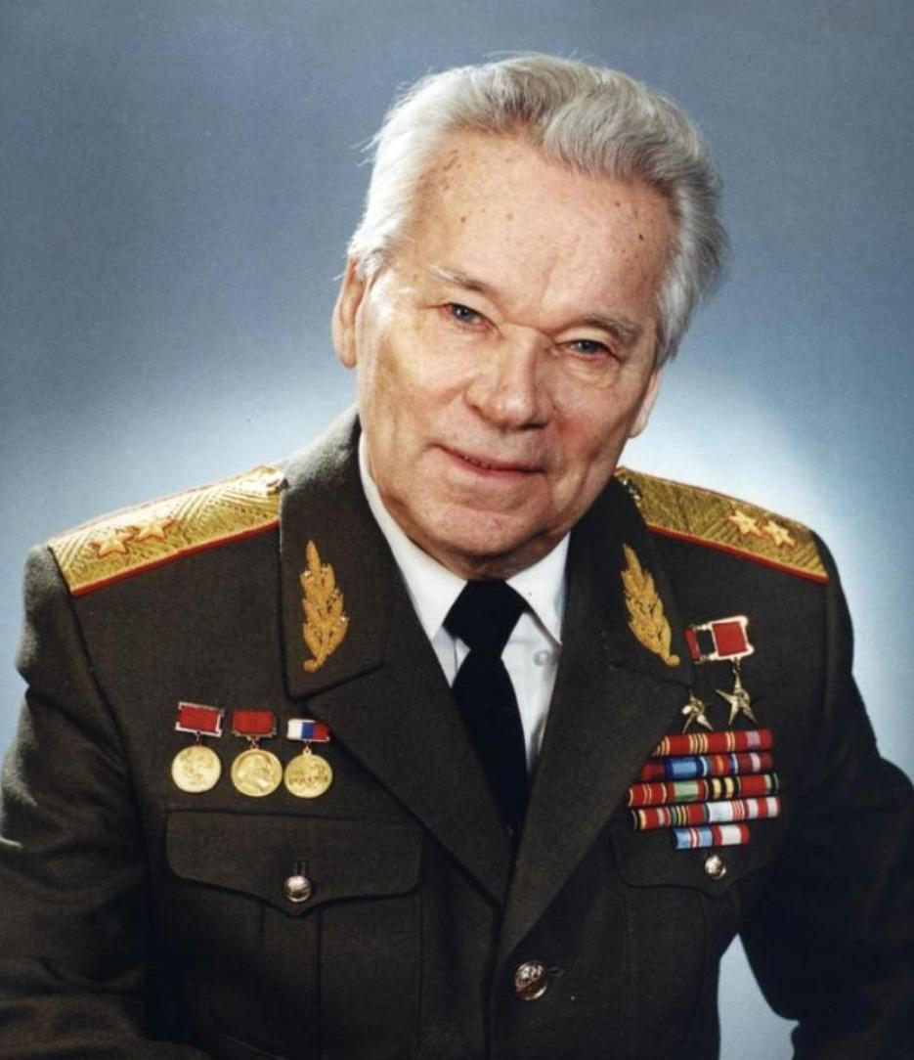
«Мне постоянно приходится оправдываться. Хотя оправдываться не за что. Я все делал для прославления своего Отечества. Оружие создавал для защиты рубежей своего Отечества. Я хочу, чтобы оно и дальше служило этой цели. Для меня это мирное оружие, поэтому в мирное время оно должно быть под замком»
М.Т. Калашников

